Slide 1
Où en sont nos solidarités ? Le combat d’ATD Quart Monde
Axelle Brodiez-Dolino, CNRS

Slide 2
I- Petit retour sur les débuts des politiques françaises de lutte contre la pauvreté

Slide 3
I- Petit retour sur les débuts des politiques françaises de lutte contre la pauvreté
Une représentation biblique valorisée...
Mais dès la fin du Moyen Age, une pauvreté dévalorisée
Pauvreté choisie / subie
Bons et mauvais pauvres, « méritants » et « non méritants »
Deux critères fondamentaux : la localité et l’aptitude au travail
La Révolution française, entre rupture et continuités
Le retour répressif et libéral du 19e siècle

Slide 4
I- Petit retour sur les débuts des politiques françaises de lutte contre la pauvreté
Assistance / Assurance
1893 : indigents malades
1904 : enfants
1905 : vieillards, infirmes et incurables
1913 : femmes en couches et familles nombreuses
1898 : accidents du travail
1910 : retraites ouvrières et paysannes
1928-30 : assurances sociales
1932 : allocations familiales
1945 : Sécurité sociale
1958 : chômage
1949 : aveugles et grands infirmes
1949-53 : hébergement
1956 : minimum vieillesse
1971-75 : handicap
1974-75 : nouvelles lois sur l’hébergement
1976 : API
1980 : allocation veuvage

Slide 5
II- Les débuts d’ATD Quart Monde : valeurs, implantations, pratiques

Slide 6
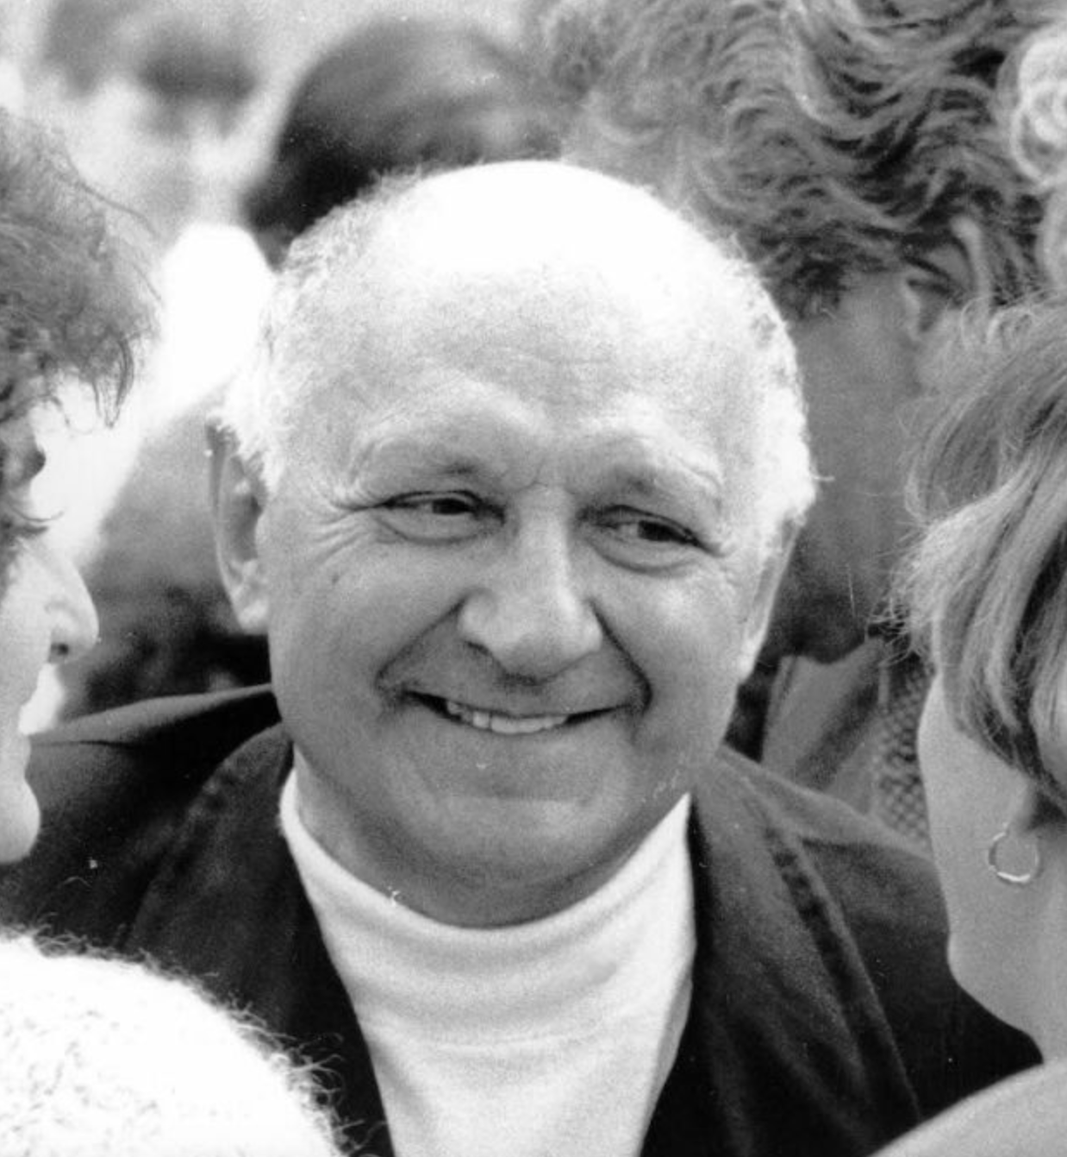
Joseph Wresinski (1917-1988)

Slide 7
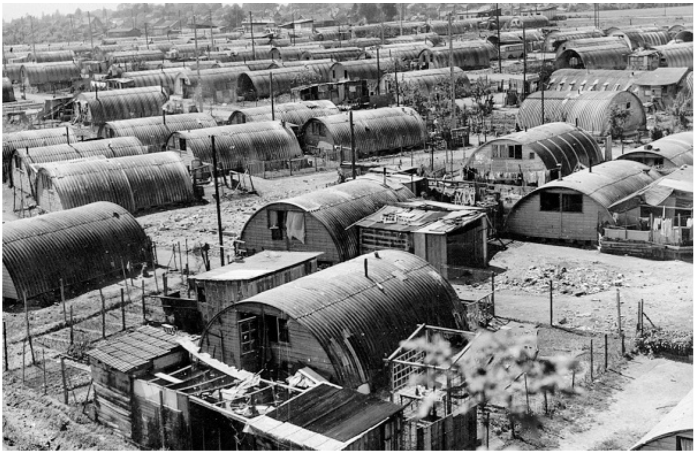
Noisy-le-Grand : le « camp de l’abbé Pierre » (1954 sq.)

Slide 8
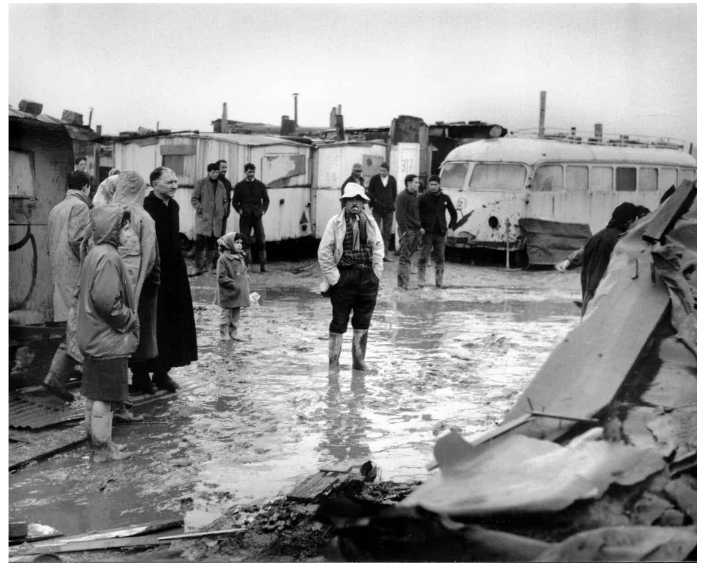
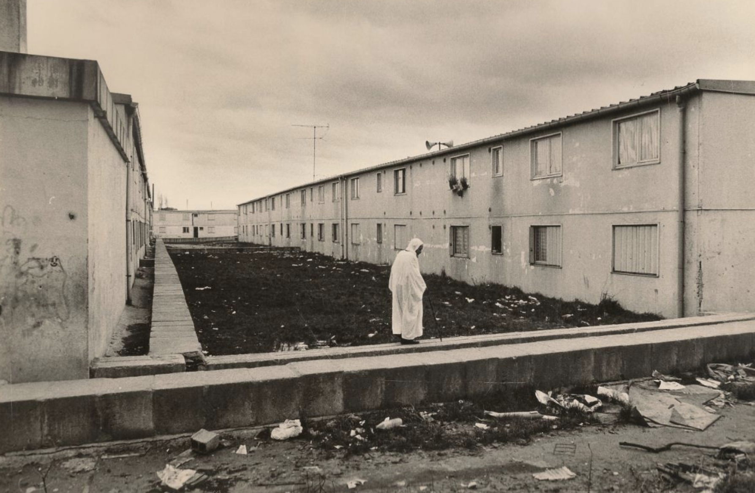
Une extension en France
Wresinski au bidonville de la Campa
Une cité de transit

Slide 9
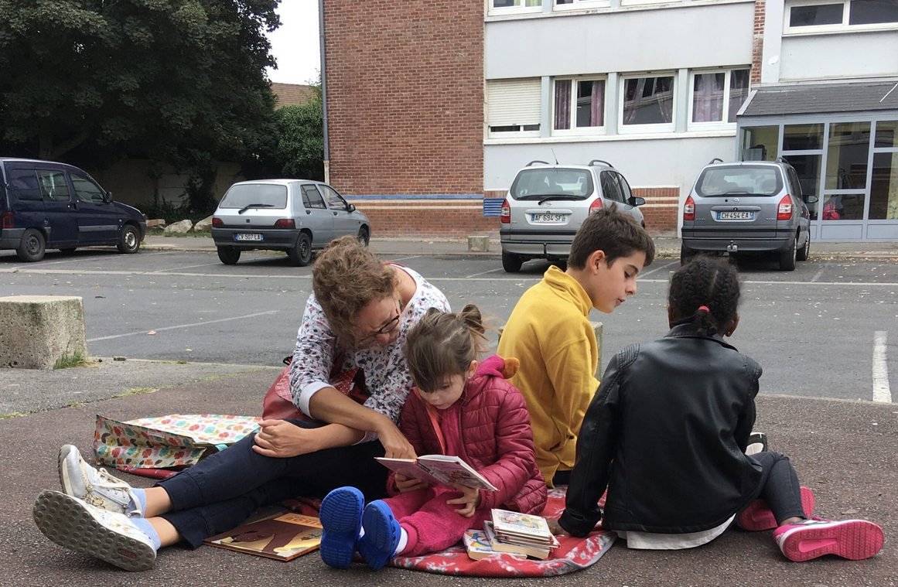
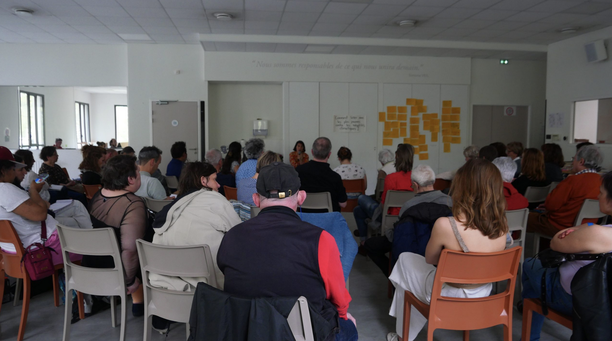
De nouvelles actions
Une bibliothèque de rue
Une Université populaire Quart Monde

Slide 10
III- Connaissances : reconstruire des savoirs sur la pauvreté

Slide 11
IV- Engagements : volontaires, alliés, militants

Slide 12
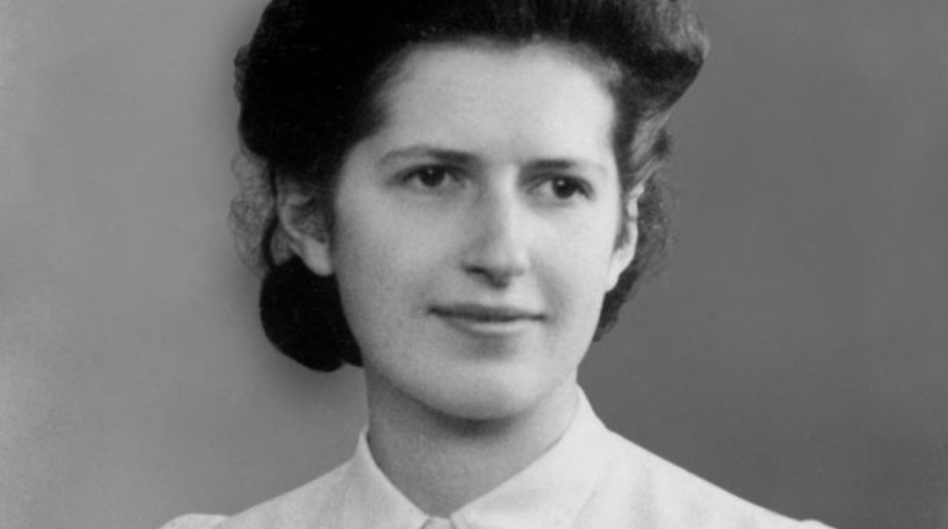
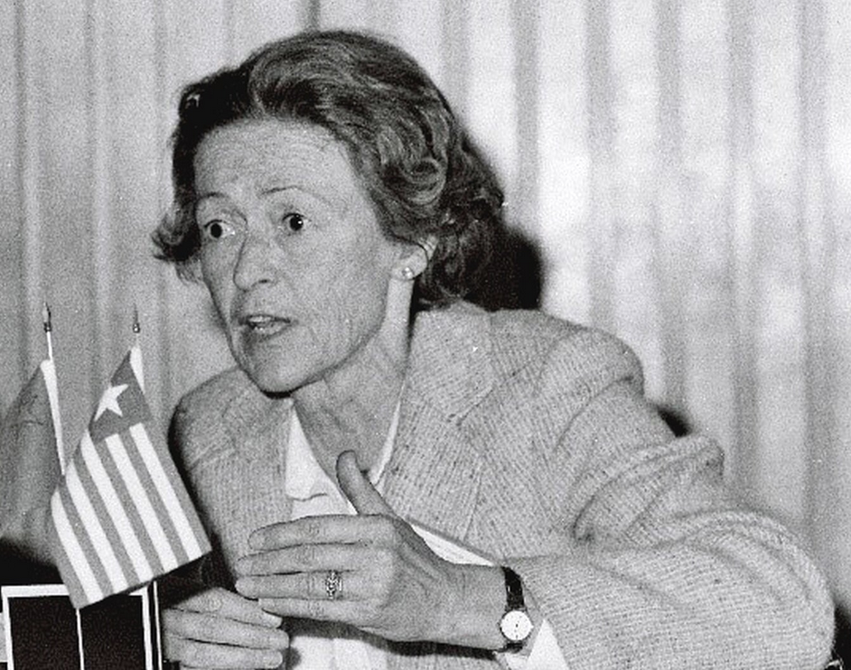
V- Plaidoyers : transformer les politiques sociales, de la France à l’ONU
Geneviève de Gaulle Anthonioz
Alwine de Vos
van Steenwijk

Slide 13
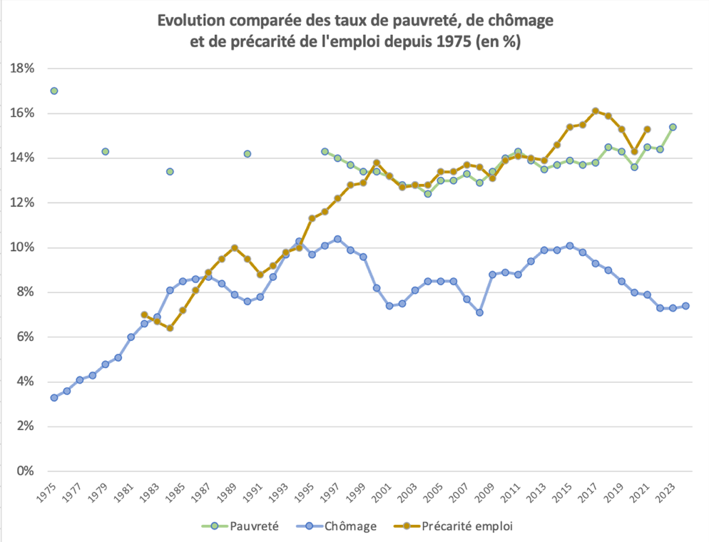
La nouvelle donne de la crise : chômage de masse et précarité de l’emploi

Slide 14
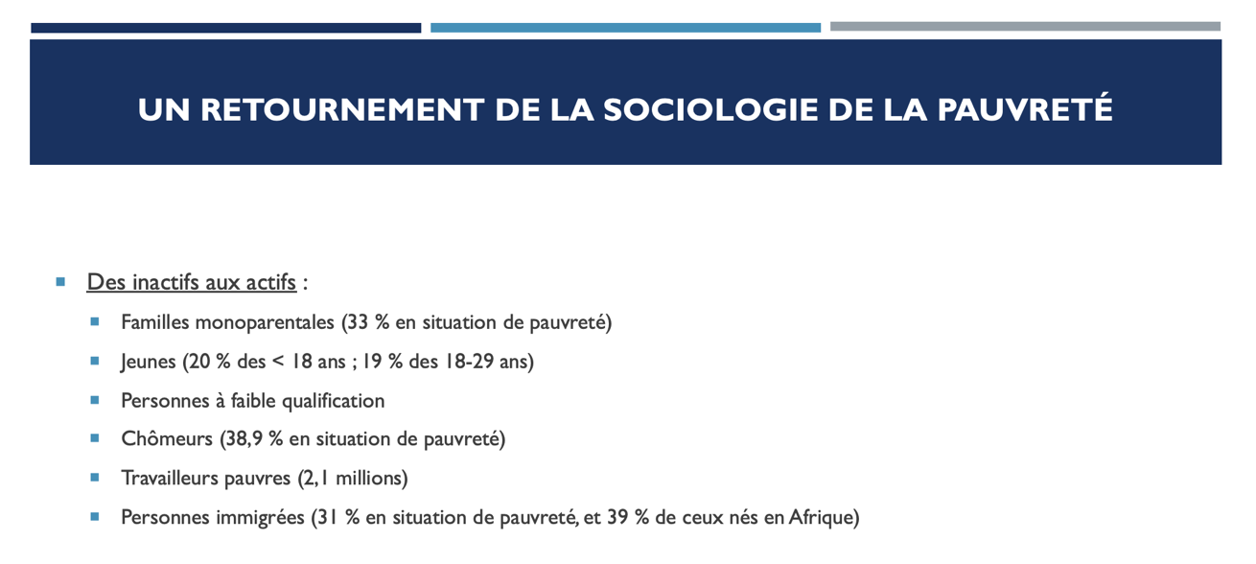

Slide 15
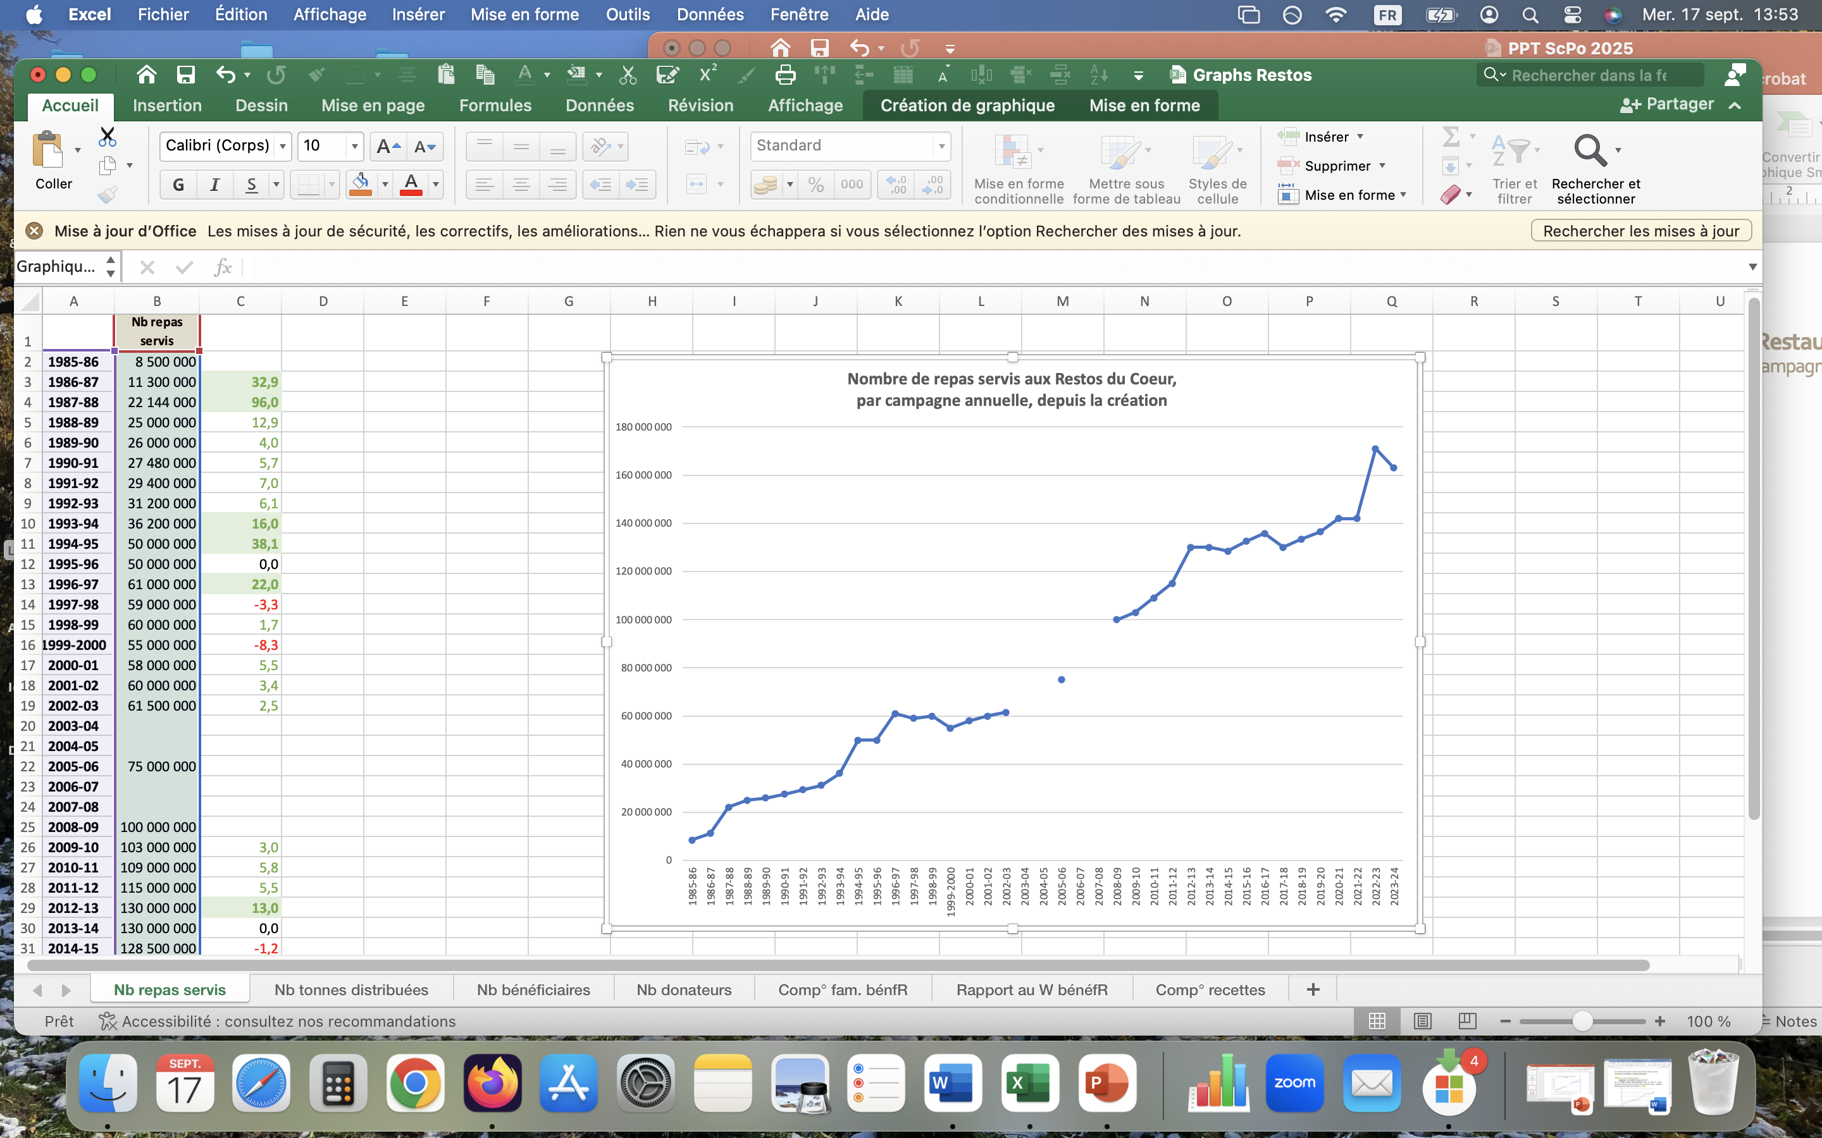
De plus en plus d’aides alimentaires

Slide 16
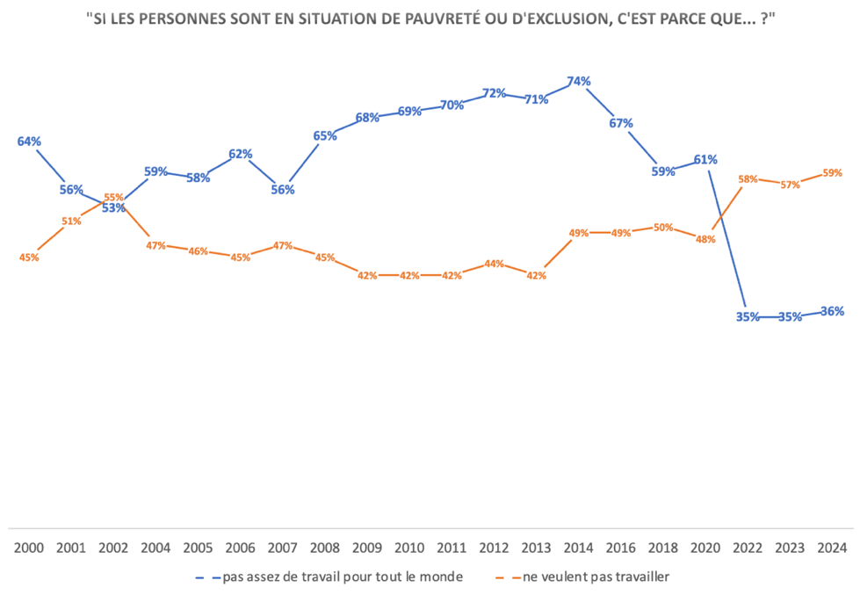
Un durcissement du regard porté sur les personnes en situation de pauvreté

Slide 17
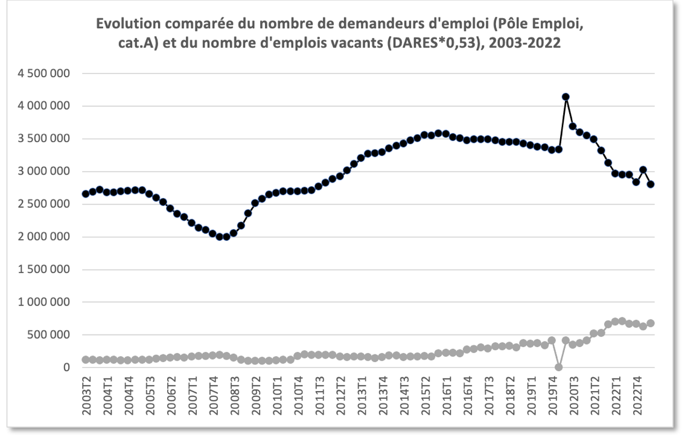
Insuffisamment d’emplois disponibles

Slide 18
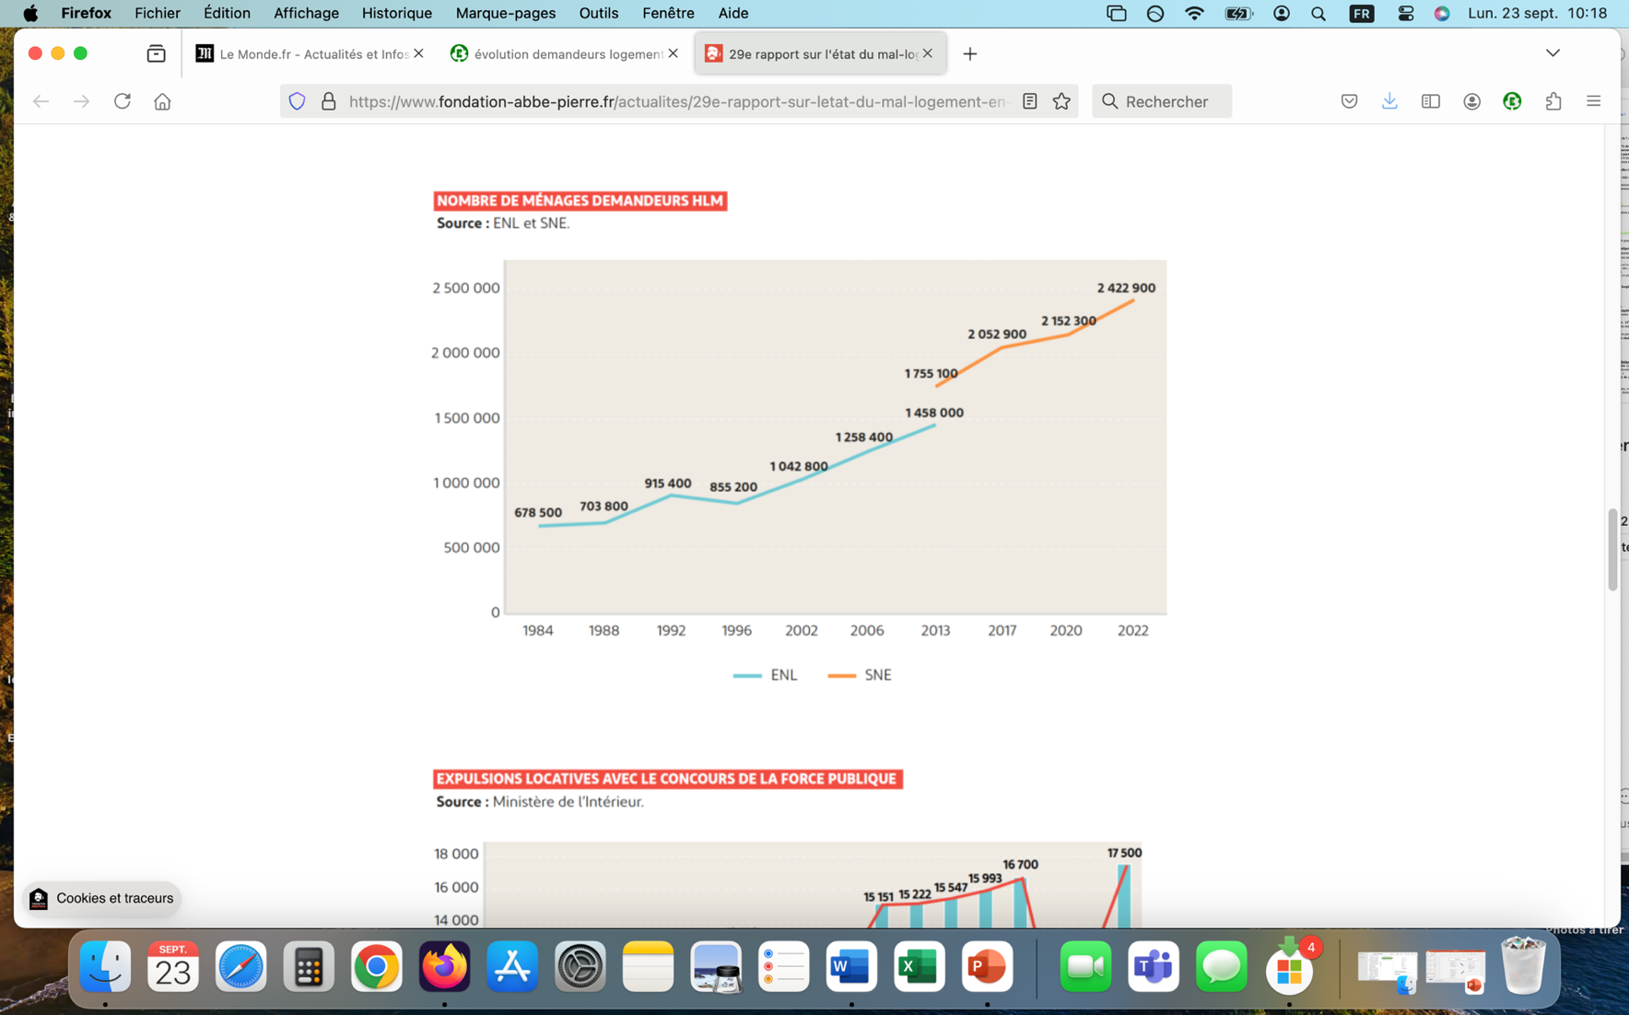
Une crise du logement qui touche surtout les plus pauvres

Slide 19
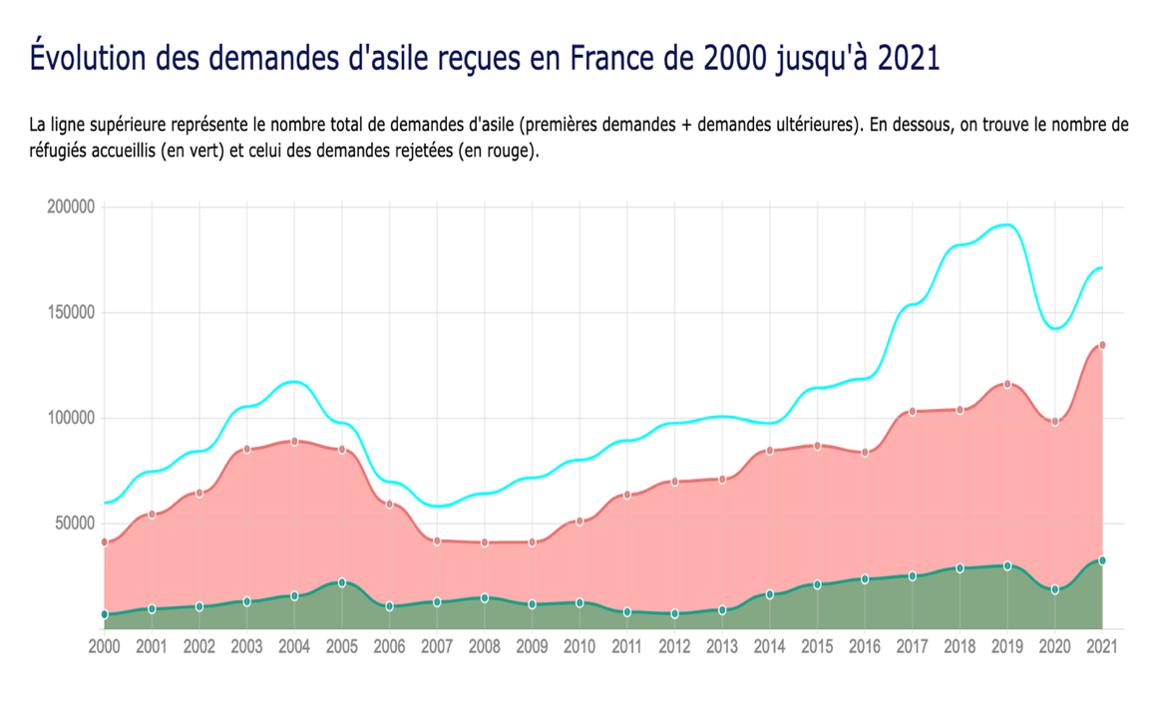
La fabrique des sans-papiers

Slide 20
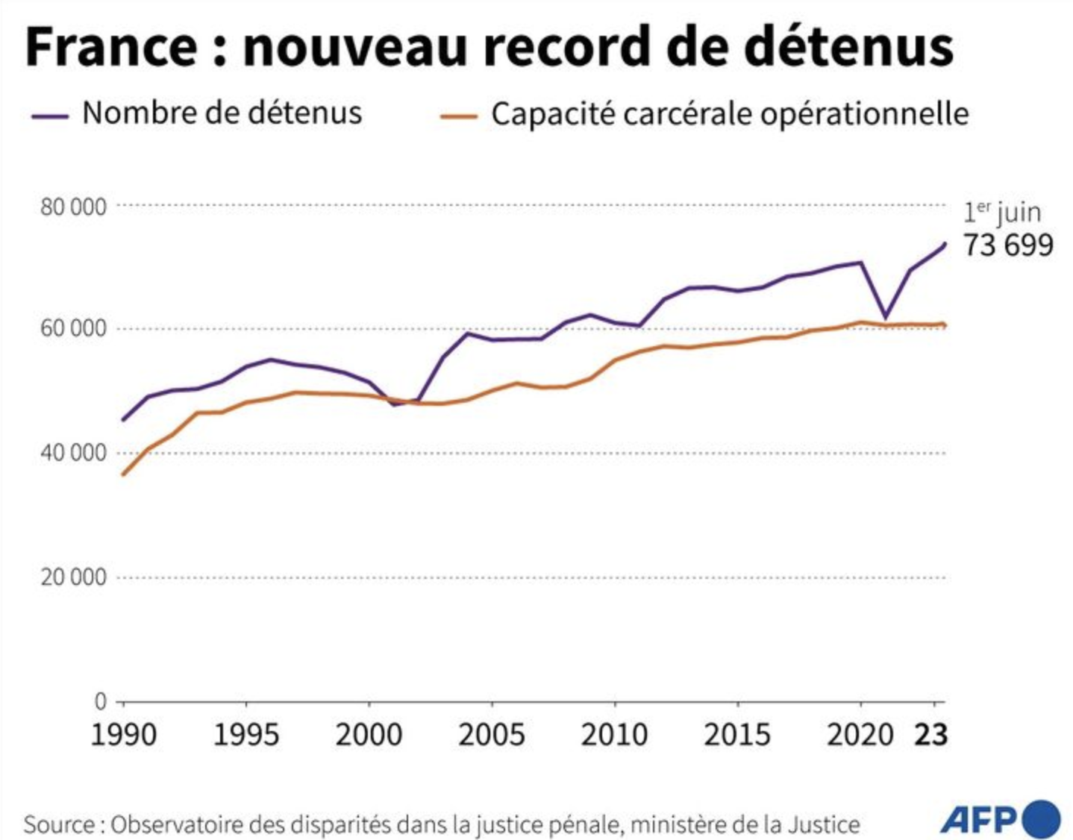
Une pénalisation croissante des délits de la misère

Slide 21
Les associations de solidarité, forces de résistance et d’innovations

Slide 22
Un plaidoyer jusqu’à l’ONU
« Là où des hommes sont condamnés à vivre dans la misère,
les droits de l’Homme sont violés.
S’unir pour les faire respecter est un devoir sacré ».

